Slide 1
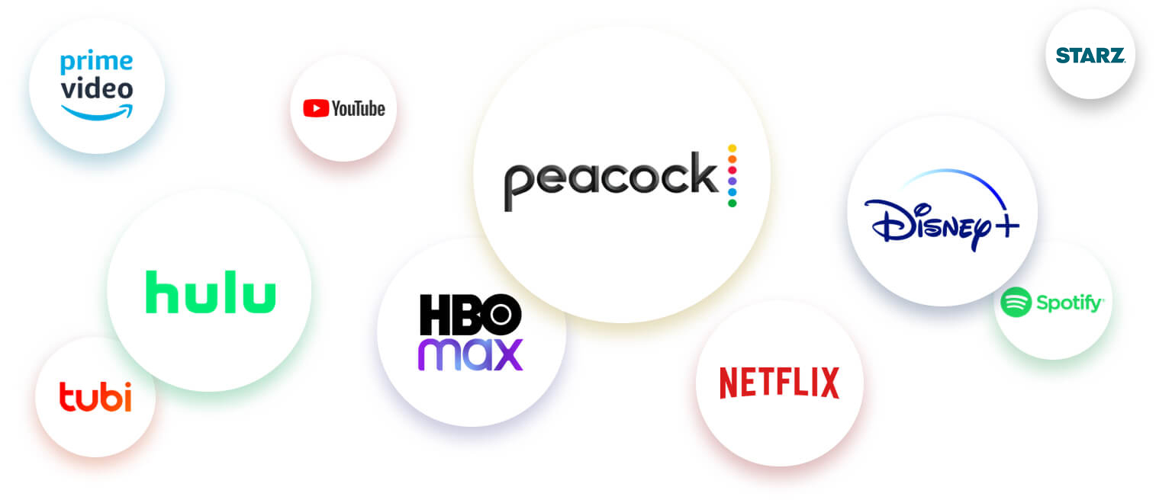
מערכות המלצה בשירותי סטרימינג

Slide 2
Agenda
למה מערכות המלצה?
מה זה מערכות המלצה?
מימוש האלגוריתמים
גישה אלגוריתמית לבעיית מערכות המלצה

Slide 3

קצת פרטים עלי
אלכסנדרה חליבננקו
סטודנטית למדעי המחשב
מפתחת תוכנה

Slide 4
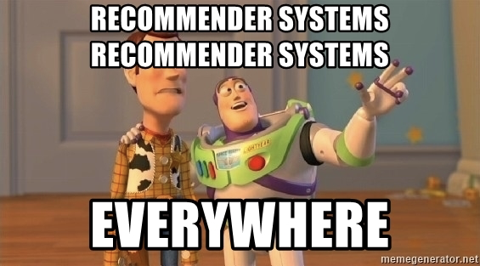
למה מערכות המלצה?
מערכות המלצה הן כלי תוכנה המספקת המלצות מותאמות אישית למשתמשים על סמך העדפותיהם, התנהגותם והאינטראקציות שלהם עם פלטפורמות או מוצרים.
מונעות חיפושים מיותרים ומסייעות למשתמשים לגלות מוצרים ותוכן חדשים העונים על צרכיהם והעדפותיהם.
שימוש במערכות המלצה גדל באופן משמעותי בתעשיות שונות, כגון המזון והמסעדות, המוזיקה והסרטים, הקניות באינטרנט ועוד.
במסחר אלקטרוני, מערכות המלצה עוזרות למשתמשים למצוא מוצרים התואמים את העדפותיהם, מה שמוביל להגברת שביעות רצון הלקוחות ומכירות.
בבידור, מערכות אלו מציעות סרטים, תכניות טלוויזיה או מוזיקה שמתיישרים עם הטעם של המשתמשים, ומשפרות את חווית המשתמש הכוללת.
בתחום הבריאות, מערכות אלו יכולות לספק המלצות טיפול מותאמות אישית המבוססות על ההיסטוריה הרפואית של המטופלים והמצבים, מה שמוביל לתוצאות בריאותיות טובות יותר.

Slide 5




למה מערכות המלצה בשירותי סטרימינג?
מערכות המלצה חשובות במיוחד בסטרימינג בגלל כמות התוכן העצומה שזמינה למשתמשים. פלטפורמות סטרימינג כמו Netflix, Amazon Prime Video והולו מציעות אלפי סרטים ותוכניות טלוויזיה, מה שמקשה על המשתמשים למצוא תוכן שהם מתעניינים בו.
מערכות המלצה יכולות לסייע בפתרון בעיה זו על ידי מתן המלצות מותאמות אישית המבוססות על היסטוריית הצפייה, הדירוגים וההעדפות של המשתמש. מערכות אלו יכולות גם להשתמש בסינון שיתופי כדי לנתח את דפוסי הצפייה של משתמשים דומים ולהציע תוכן שהם נהנו מהם.
על ידי שימוש במערכות המלצה ,פלטפורמות סטרימינג יכולות לשפר את חווית המשתמש על ידי סיוע למשתמשים למצוא תוכן שהם מעוניינים בו והגדלת הסבירות שהם ימשיכו להשתמש בפלטפורמה. זה, בתורו, יכול להוביל להגדלת המעורבות וההכנסה לפלטפורמה.

Slide 6

אתגרים וקשיים
בעיית דלילות הנתונים, המתרחשת כאשר העדפות המשתמש והאינטראקציות עם פריטים אינן מיוצגות כראוי בנתוני המערכת. זה יכול להוביל להמלצות לא מדויקות, שכן ייתכן שלמערכת אין מספיק מידע כדי להציע הצעות מותאמות אישית.
"התחלה הקרה", המתרחשת כאשר למשתמש או פריט חדש יש מעט או אין נתונים זמינים למערכת לניתוח. במקרים כאלה, המערכת עלולה להתקשה לקבל המלצות מדויקות עד לאיסוף נתונים נוספים.
בעיית "בועות סינון", כאשר המערכת המלצה רק על פריטים דומים לאלו שמשתמש קיים איתם אינטראקציה בעבר, מה שמוביל לחשיפה מוגבלת לתכנים חדשים ומגוון.
חששות לפרטיות מהווים אתגר גם עבור מערכות ההמלצה, שכן השימוש בנתונים אישיים למתן המלצות עלול להיתפס כפולשני על ידי חלק מהמשתמשים.
הבטחת הוגנות והימנעות מהטיה בהמלצות היא אתגר מתמשך. מערכות המלצה יכולות להנציח סטריאוטיפים ולהדיר קבוצות מסוימות אם לא מתוכננות ומיושמות בזהירות.

Slide 7
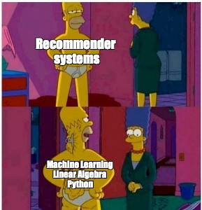
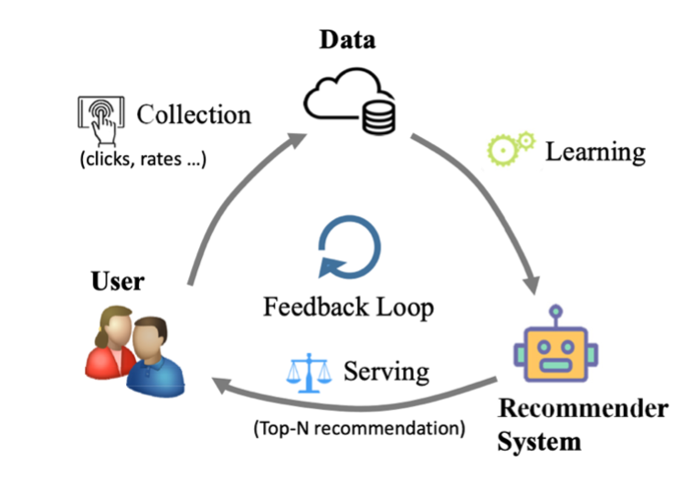
מערכות המלצה
מערכות המלצה זה מערכת של למידה חישובית שעוזרת למשתמשים לגלות מוצרים חדשים ושירותים שונים. כל פעם שאנחנו עושים קניות אונליין ,מערכות המלצה מנחה אותנו לקראת מוצר הסביר ביותר שאנו עשויים לרכוש.

Slide 8
איסוף נתונים
משוב מפורש (Explicit ratings)
דירוג כוכבי, כפתור אגודל למעלה/למטה, לייקים, עוקב, משוב מפורש
זמינות נמוכה
קל לשלב במערכות המלצה
דירוג מפורש מביט את העדפה בין הפרטים
שימוש בסדר העדפות
משוב מרומז(Implicit Ratings)
היסטוריית דפדפן , לחיצות על האתרים ופרטים באתר, זמן צפיה או שמיעה
זמינות גבוהה
קשה למימוש במערכות המלצה
לא מביט את העדפה בין הפרטים

Slide 9
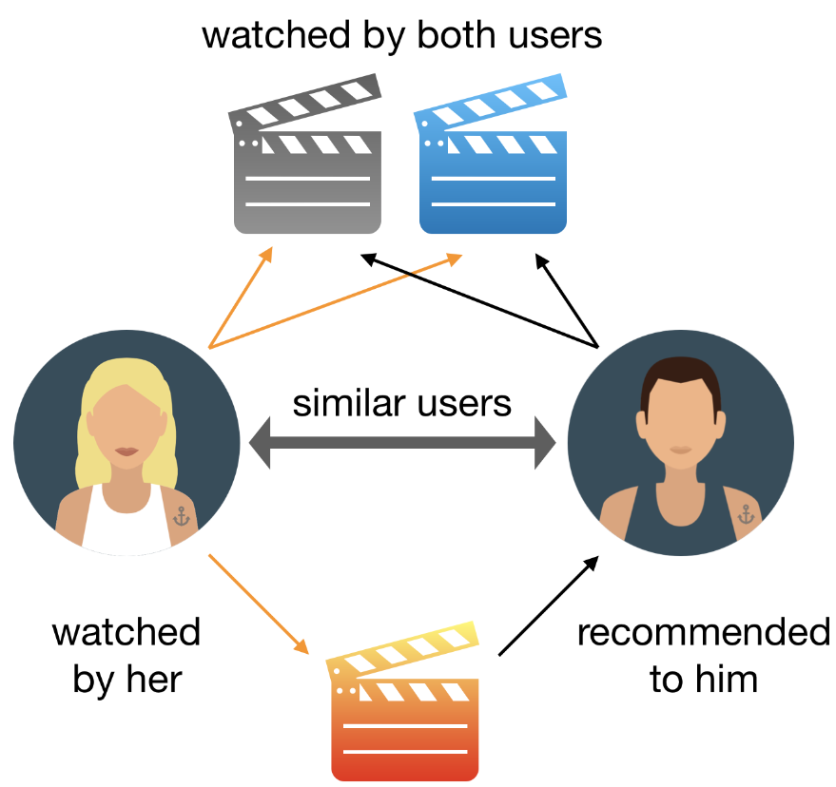
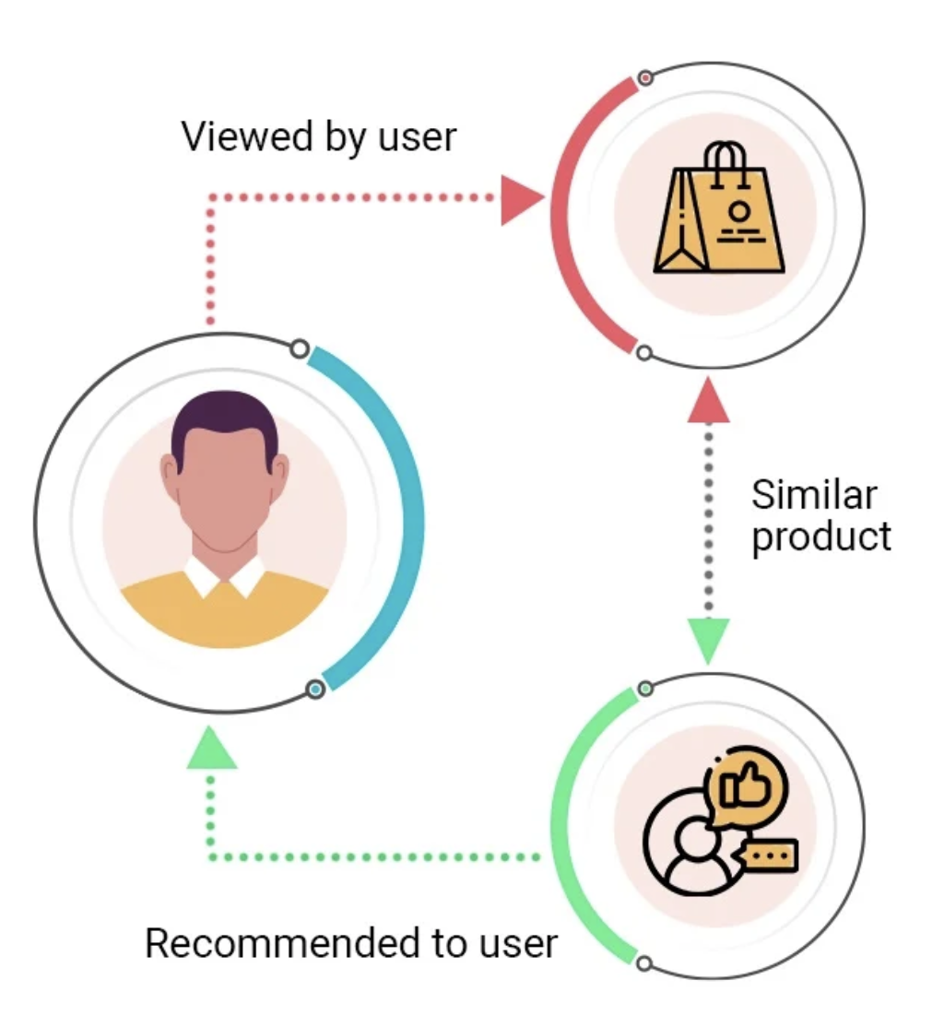
גישה אלגוריתמית לבעיית מערכות המלצה
אלגוריתמים למימוש מערכות המלצה מתבססות על
דמיון בין המשתמשים
דמיון בין המוצרים/פרטים

Slide 10
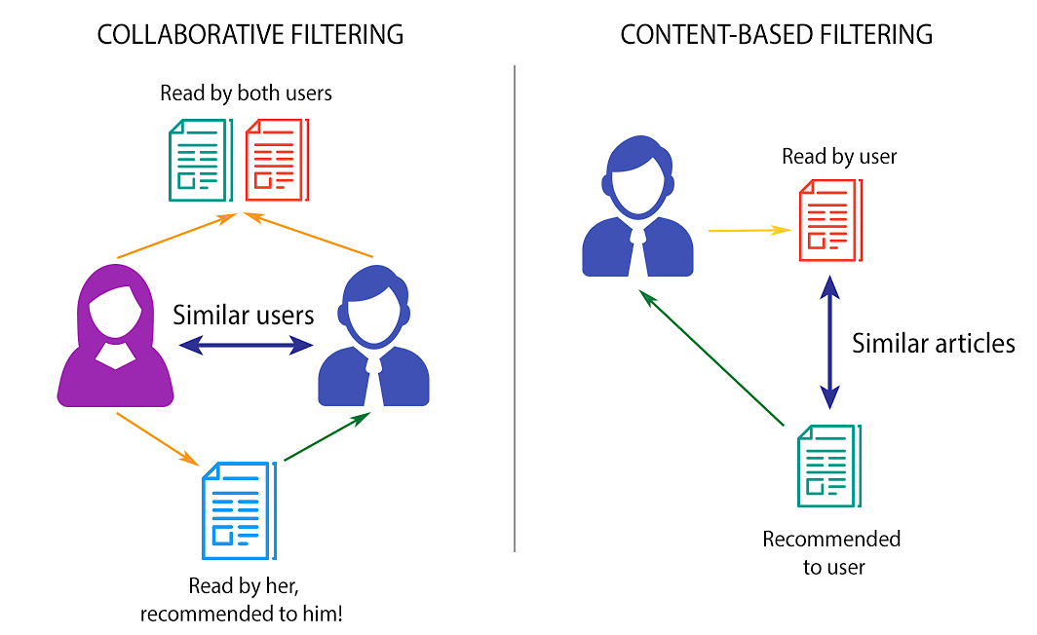
גישה אלגוריתמית לבעיית מערכות המלצה
סינון שיתופי – (collaborative filtering)אחד האלגוריתמים של מערכות המלצה המנתח את ההעדפות וההתנהגויות של קבוצת משתמשים כדי לקבל המלצות מותאמות אישית
בסינון שיתופי, האלגוריתם מנתח את האינטראקציות של קבוצת משתמשים עם קבוצה של פריטים (כגון מוצרים, סרטים או מוזיקה) ומזהה דפוסים ודמיון בהתנהגויות שלהם. בהתבסס על דפוסים אלה, האלגוריתם יכול להמליץ ​​למשתמשים בודדים על פריטים שהם עשויים להתעניין בהם.
סינון מבוסס תוכן – (content-based filtering) אחד האלגוריתמים של מערכות המלצה שמשתמש במאפיינים של פריטים (כגון מוצרים, סרטים או מוזיקה) כדי לתת המלצות מותאמות אישית למשתמשים.
מבוסס תוכן, האלגוריתם מנתח את התכונות של פריטים, כגון הז'אנר, הקטגוריה, מילות המפתח שלהם או תכונות תיאוריות אחרות, כדי לזהות דפוסים ודמיון בתוכן. בהתבסס על דפוסים אלה, האלגוריתם יכול להמליץ ​​למשתמשים בודדים על פריטים הדומים לפריטים שהם קיימו איתם אינטראקציה בעבר.

Slide 11
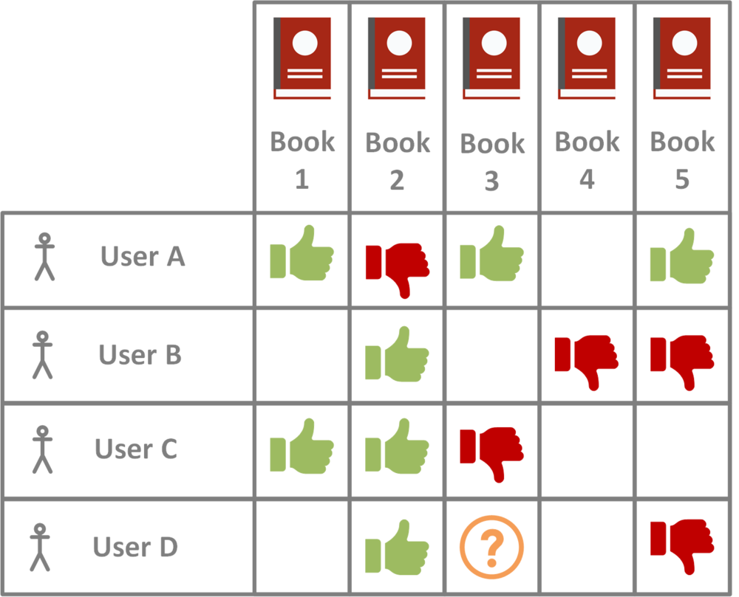
גישה אלגוריתמית לבעיית מערכות המלצה
מבוסס זיכרון
סינון מבוסס משתמש -שיטה זו מזהה משתמשים שיש להם העדפות והתנהגויות דומות וממליצה על פריטים שהם אהבו למשתמשים אחרים שיש להם תחומי עניין דומים.
סינון מבוסס פריט - שיטה זו מזהה פריטים דומים על סמך העדפות והתנהגויות של משתמשים שקיימו איתם אינטראקציה, וממליצה על פריטים דומים למשתמשים שהראו עניין בפריט המקורי.
מבוסס מודל

Slide 12
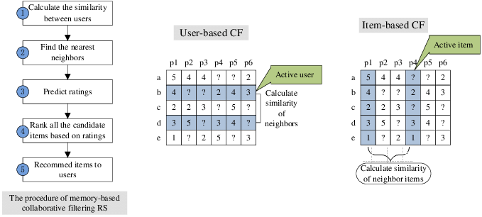
סינון שיתופי מבוסס זיכרון
סינון שיתופי מבוסס זיכרון הוא סוג של אלגוריתם המלצות המשתמש בהתנהגות משתמשים בעבר כדי להמליץ ​​על פריטים למשתמשים. שיטות אלו מחשבות את הדמיון בין משתמשים או פריטים על סמך אינטראקציות קודמות או תכונות אחרות, כגון דירוגים או היסטוריית רכישות. לאחר מכן המערכת מייצרת המלצות המבוססות על המשתמשים או הפריטים הדומים ביותר.

Slide 13

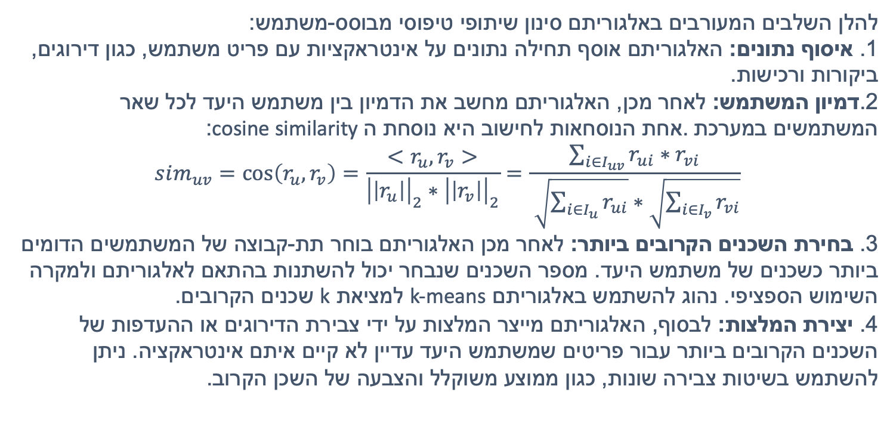
אלגוריתם ההמלצה מבוסס משתמש/פריט
להלן השלבים המעורבים באלגוריתם סינון שיתופי טיפוסי מבוסס-משתמש:
1. איסוף נתונים: האלגוריתם אוסף תחילה נתונים על אינטראקציות עם פריט משתמש, כגון דירוגים, ביקורות ורכישות.
2.דמיון המשתמש: לאחר מכן, האלגוריתם מחשב את הדמיון בין משתמש היעד לכל שאר המשתמשים במערכת .אחת הנוסחאות לחישוב היא נוסחת הcosine similarity :
$$sim_{uv}=\cos\left(r_{u},r_{v}\right)=\frac{<r_{u},r_{v}>}{{\left|\left|r_{u}\right|\right|}_{2}∗{\left|\left|r_{v}\right|\right|}_{2}}=\frac{\sum_{i∈I_{uv}}{r_{ui}∗r_{vi}}}{ \sqrt{\sum_{i∈I_{u}}{r_{ui}}}∗\sqrt{\sum_{i∈I_{v}}{r_{vi}}}}$$
3. בחירת השכנים הקרובים ביותר: לאחר מכן האלגוריתם בוחר תת-קבוצה של המשתמשים הדומים ביותר כשכנים של משתמש היעד. מספר השכנים שנבחר יכול להשתנות בהתאם לאלגוריתם ולמקרה השימוש הספציפי. נהוג להשתמש באלגוריתם k-means למציאת k שכנים הקרובים.
4. יצירת המלצות: לבסוף, האלגוריתם מייצר המלצות על ידי צבירת הדירוגים או ההעדפות של השכנים הקרובים ביותר עבור פריטים שמשתמש היעד עדיין לא קיים איתם אינטראקציה. ניתן להשתמש בשיטות צבירה שונות, כגון ממוצע משוקלל והצבעה של השכן הקרוב.

Slide 14

סינון שיתופי מבוסס מודל
אלגוריתמים מבוססי מודלים של סינון שיתופי הם סוג של האלגוריתם המלצה המשתמשים במודלים סטטיסטיים או למידת מכונה כדי ליצור המלצות המבוססות על אינטראקציות היסטוריות בין פריט משתמש. אלגוריתמים אלה מנתחים את הדפוסים והיחסים בין משתמשים ופריטים כדי לחזות העדפות המשתמש ולייצר המלצות.
שני הסוגים העיקריים של אלגוריתמים מבוססי מודל סינון שיתופי המשומשים בשירותי סטרימינג הם:
פירוק המטריצה (matrix factorization)
פירוק לערכים עצמיים (singular value decomposition)

Slide 15
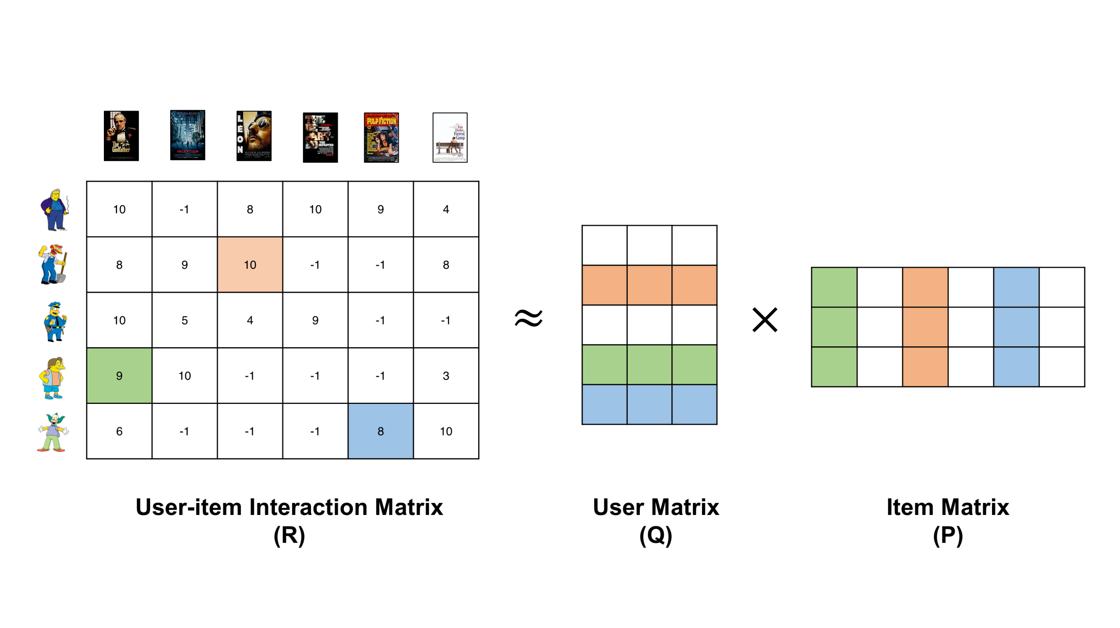
פירוק מטריצות (matrix factorization)
אלגוריתמי פירוק מטריצות משתמשים בטכניקות אלגברה ליניאריות כדי לפרק את מטריצת האינטראקציה של משתמש-פריט לשתי מטריצות ממדיות נמוכות יותר המייצגות תכונות משתמש ותכונות פריט. אלגוריתמים אלה לומדים את התכונות הסמויות של משתמשים ופריטים ומשתמשים בהם כדי לחזות את הדירוגים או ההעדפות החסרים

Slide 16
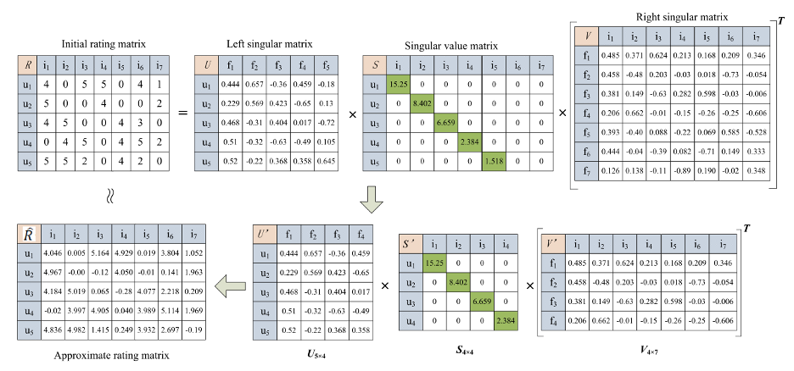
פירוק לערכים עצמיים(SVD) היא טכניקה המשמשת באלגברה ליניארית המחלקת מטריצה ​​לשלושת מטריצות נפרדות, המשמשות לעתים קרובות בניתוח נתונים, למידת מכונה ועיבוד אותות.
פירוק לערכים עצמיים (SVD)

Slide 17
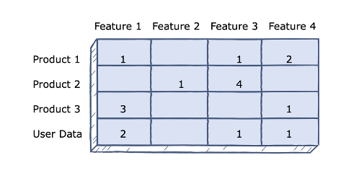
סינון שיתופי מבוסס תוכן
סינון מבוסס תוכן הוא טכניקה המשמשת במערכות המלצה כדי להמליץ ​​על פריטים למשתמשים על סמך העדפותיהם ואינטראקציות קודמות. גישה זו מתמקדת במאפיינים של הפריטים עצמם, ולא בהתנהגות המשתמש או בדמיון בין המשתמשים.
להלן כמה טכניקות לסינון מבוסס תוכן:
הקצאת תכונות - כרוכה בבחירת התכונות המתארות את הפריטים במסד הנתונים והקצאת ערכים לאותם תכונות עבור כל פריט. תכונות אלו משמשות לאחר מכן לבניית מטריצת התכונות ויצירת המלצות למשתמשים על סמך העדפותיהם.
בניית פרופיל המשתמש – כרוכה מאוד בניתוח אינטראקציות העבר של המשתמש עם פרטים בdata base כדי לקבוע את העדפותיו ותחומי עניין שלו. פרופיל המשתמש משמש לזיהוי פריטים שצפויים לעניין את המשתמש וליצירת המלצות מותאמות אישית.
מטריצה תכונות - מכילה שורה אחת עבור כל פריט במסד הנתונים ועמודה אחת עבור כל תכונה או תכונה המתארת ​​את הפריט.

Slide 18


מערכות המלצה בשירותי סטרימינג
כדי להצליח כשירות סטרימינג, חברה צריכה להתמקד בספק הצרכים של הלקוח ולספק לו את התוכן הרלוונטי עבורו. למען כך, החברות המספקות שירותי סטרימינג משתמשות במערכות המלצה המובנות במוצר שלהן .
כאשר המערכת לומדת את העדפות המשתמש ומשתמשת בצפיות, לייקים ומידע נוסף, היא יכולה ליצור רשימות אישיות של תוכן מתאים למשתמש ולהמליץ עליהם.
שירותי סטרימינג הפופולאריים ביותר:
Netflix
Prime Video
HBO Max
Disney+
Hulu

Slide 19
סיכום
מערכות המלצה הן סוג של אלגוריתמים של למידת מכונה שמטרתן לספק המלצות מותאמות אישית למשתמשים על סמך העדפותיהם והתנהגויות העבר שלהם. בסביבת סטרימינג, כגון שירותי הזרמת מוזיקה או וידאו, מערכות ממליצים ממלאות תפקיד קריטי בשמירה על מעורבות המשתמשים על ידי מתן המלצות תוכן רלוונטיות בזמן אמת.
ישנם סוגים שונים של מערכות המלצה שניתן להשתמש בהן בסביבת סטרימינג, כולל גישות מבוססות תוכן, סינון שיתופי. גישות מבוססות תוכן ממליצות על פריטים על סמך הדמיון שלהם לפריטים שהמשתמש כבר קיים איתם אינטראקציה, בעוד שסינון שיתופי ממליץ על פריטים על סמך העדפותיהם של משתמשים אחרים בעלי טעם דומה.
אחד האתגרים של הטמעת מערכות המלצה בסביבת סטרימינג הוא התמודדות עם בעיית ההתחלה הקרה, המתרחשת כאשר אין מספיק נתונים זמינים על העדפות המשתמש כדי לספק המלצות מדויקות. כדי להתמודד עם זה, מערכות ממליצים יכולות למנף מידע הקשרי כגון מיקום, שעה ביום ומזג האוויר כדי לספק המלצות רלוונטיות יותר.
אתגרים נוספים כוללים מדרגיות, שכן מערכות ממליצים צריכות לטפל בכמויות גדולות של נתונים ומשתמשים בזמן אמת, כמו גם הבטחת גיוון בהמלצות למניעת עייפות משתמשים ובועות סינון.
בסך הכל, מערכות המלצה הן מרכיב קריטי בשירותי סטרימינג ויכולות לשפר מאוד את מעורבות המשתמש ושביעות הרצון כשהן מיושמות ביעילות.

